Slide 1
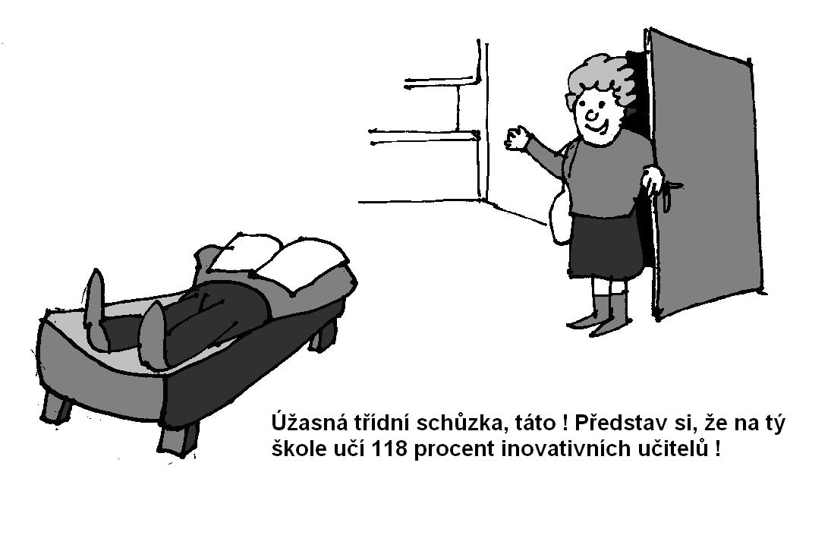
Komunikace s rodiči

Slide 2
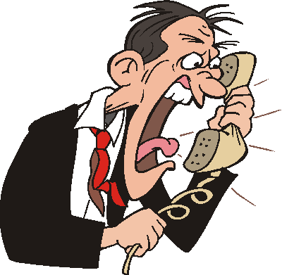
Způsob komunikace
Základní způsoby komunikace:
písemná
po telefonu
osobní
výhody x nevýhody

Slide 3
E-mail
Zásady používání e-mailu:
pro krátká jasná sdělení
dobře strukturovaná sdělení
delší emaily jako tisková zpráva
rozsáhlejší soubory do příloh
podpis s kontakty
doplněk: „V případě nejasností mě prosím kontaktujte.“
neřešte emailem citlivé záležitosti

Slide 4
Telefon
Rozeznáváme 2 typy telefonátů:
pasivní – někdo volá nám
aktivní – já volám někomu

Slide 5
Osobní setkání
Fáze osobního setkání:
příprava na osobní jednání
navazování kontaktu, budování vztahu s rodiči
porozumění rodiči, zjištění potřeb
nabídka řešení, řešení námitek
uzavření jednání + další kroky

Slide 6
Vedení osobní schůzky
představení, oslovení, pozdrav
řeč těla
rozbíjení ledů
podání ruky
dohoda o cílech a programu schůzky
stručné představení situace
vedení rozhovoru, zjišťování potřeb

Slide 7
Zjišťování potřeb
nepředpokládat, ale zeptat se
pokládat otázky logicky za sebou
aktivně naslouchat (být empatický)
zjistit, co je pro rodiče důležité
zjistit specifické požadavky a očekávání
dejte rodičům všechny informace

Slide 8
Vedení rozhovoru
mluvte s rodiči jako s rovnocennými partnery
vnímejte rodiče jako experta, který nejlépe zná své dítě.
nevnímejte každý dotaz či kritiku jako osobní útok
zkuste si představit s jakými očekáváními a představami rodiče do školy přichází

Slide 9
Aktivní naslouchání
Technika aktivního naslouchání
svůj zájem dávejte najevo verbálně i neverbálně
parafrázujte, shrnujte vlastními slovy
dávejte najevo pozornost svým postojem, gesty, pokyvování hlavou
udržujte oční kontakt

Slide 10
Chyby v naslouchání
koncentrace pouze na jednu informaci
nadřazenost posluchače
projev emocí a problémů posluchače
rozptylování se
skákání do řeči
netečnost

Slide 11
Kladení otázek
Kdo klade otázky, vede rozhovor!
Pravidla při kladení otázek:
zachovejte logickou posloupnost
otázky pokládejte pravidelně a klidně
nechte druhé straně čas na rozmyšlenou
nepokládejte několikanásobné otázky
nepokládejte sugestivní otázky

Slide 12
Základní typy otázek
otevřené
uzavřené
alternativní

Slide 13
Řešení námitek
Efektivní postup při řešení námitek
přijetí námitky, pozitivní přístup
konkretizace námitky
řešení námitky
využijte námitku pro uzavření jednání

Slide 14
Uzavírání dohody
Na závěr jednání:
shrnutí všech bodů jednání
na čem jsme se domluvili
další kroky obou stran
kdy se budeme znovu kontaktovat
pozitivní závěr, poděkování, rozloučení

Slide 15
Pamatujte!!!
Budujte v rodičích důvěru!
Zjistěte skutečný zájem nebo problém!
Pomáhejte rodičům řešit jejich problémy!
Dělejte z rodičů své partnery pro dlouhodobou spolupráci!
Nadchněte rodiče tím, co pro ně můžete udělat
Udělejte čas od času něco navíc!

Slide 16
Krizová situace
Základem řešení krizové situace je přístup:
zmírnění
konkretizace
řešení a nabídka pomoci

Slide 17
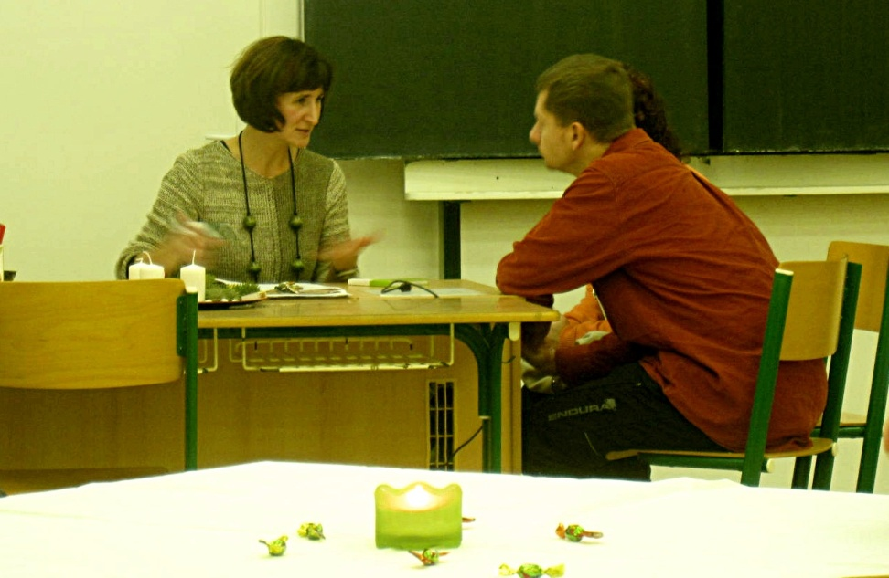
Vedení třídní schůzky
Fáze třídní schůzky:
příprava
zahájení
vlastní vedení schůzky
závěr schůzky
a co po schůzce?

Slide 18
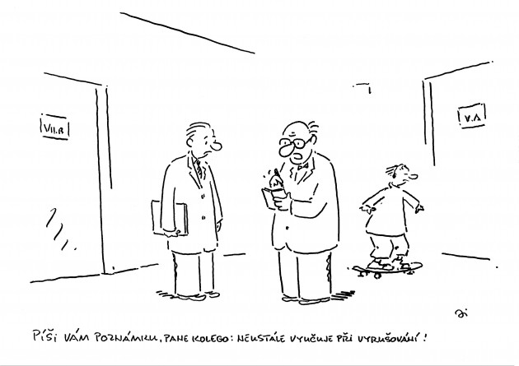
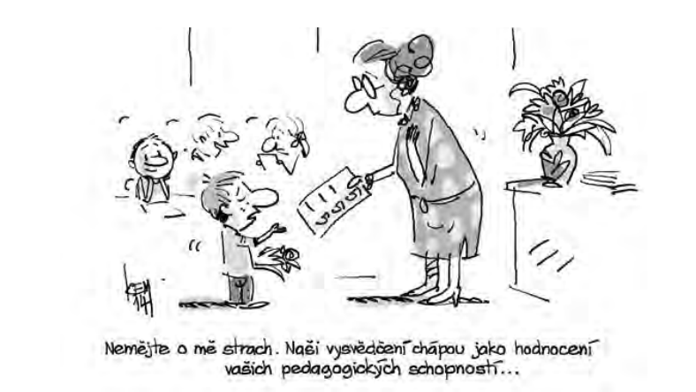
Vaše dotazy

